Slide 1

17.
Ünite
MİLLİ MÜCADELE HAZIRLIK DÖNEMİ

Slide 2

Bölüm 1
20.YÜZYILIN BAŞINDA OSMANLI DEVLETİ

Slide 3
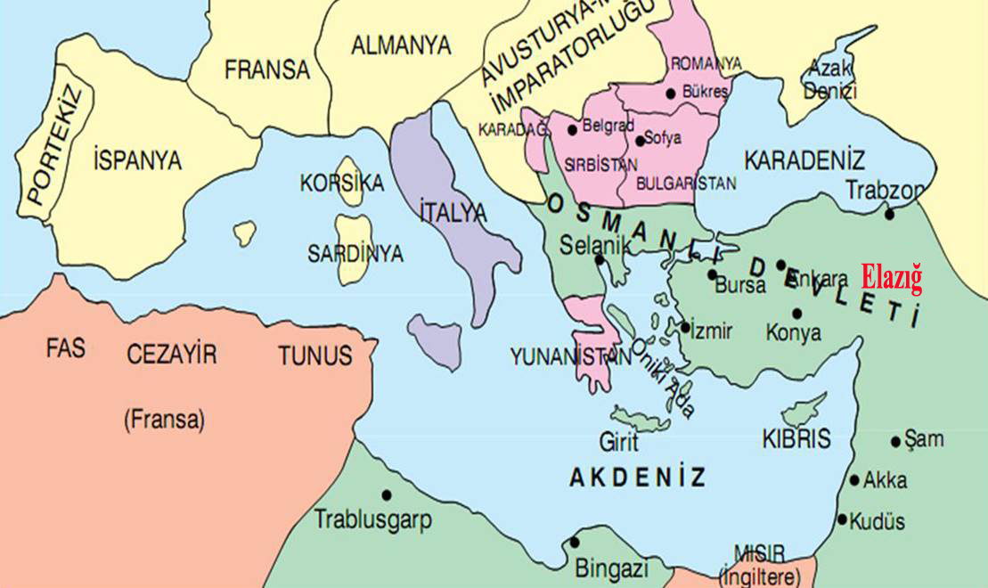
TRABLUSGARP SAVAŞI 1911-1912
Osmanlı ve İtalya= Uşi Antlaşması

Slide 4
Trablusgarp Savaşı 1911
Sebep
-Trablusgarp´ın ham madde bakımından zengin olması (fosfat yatakları)
-Trablusgarp'ın coğrafi konum olarak İtalya'ya yakın olması.
-1870 yıllarında siyasi birliğini yeni tamamlayan İtalya'nın sömürgecilik çabaları, ham madde ve Pazar arayışları.
-Osmanlının Karadan ve Denizden yardım gönderme imkanının olmaması.
Çünkü:
*Karadan asker gönderemez Mısır İngiliz işgali altında.
*Denizden donanma gönderemez II.Abdülhamit zamanında donanmanın bakımsızlıktan Haliçte çürümesi.

Slide 5
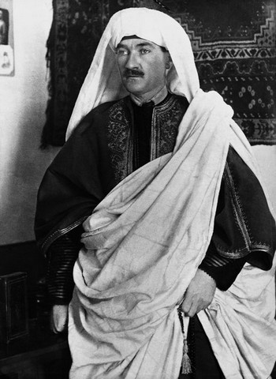
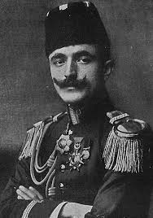

Fakat bütün olumsuzluklara rağmen bazı subaylar kimlik ve kılık değiştirip Trablusgarp'a gelerek halkı örgütleyip savaşmaya başladılar.
Mustafa Kemal
Ve
*Fethi Okyar
*Ali Çetinkaya
*Nuri Conker
Gönüllü Subaylar
Enver Paşa
Derne ve Tomruk'ta
Bingazi'de
İtalya başarılı olamadı ve Osmanlıyı barışa zorlamak için 12 Ada´ya asker çıkartıp Boğazları tehdit etti.

Slide 6
Trablusgarp Savaşı 1911
Sonuç
-İtalya silah üstünlüğüne rağmen yenildi.
-Osmanlıyı barışa zorlamak için:
*Ege kıyılarındaki şehirleri topa tuttu.
*Çanakkale Boğazını abluka altına aldı.
*Ege´deki 12 Adayı işgal etti.
-Balkan Savaşlarının başlamasıyla zor durumda kalan Osmanlı barış istedi.
OUCHY (Uşi Antlaşması) 1912
-İsviçre'nin Uşi kentinde imzalandı.
-Trablusgarp ve Bingazi İtalya'ya bırakıldı.
-12 Ada geçici olarak İtalya'ya bırakıldı.(Yunan işgaline karşılık)
-Trablusgarp halkı dini bakımından Osmanlı Halifesine bağlı kalacak.
-Düyun-u Umumiye ´den Trablusgarp´a düşen payı İtalya ödeyecek
Önemi
-Kuzey Afrika'daki son Osmanlı toprağı elden çıktı. Böylece Osmanlı Devleti 3 kıtada toprağı olan devlet özelliğini kaybetti.

Slide 7
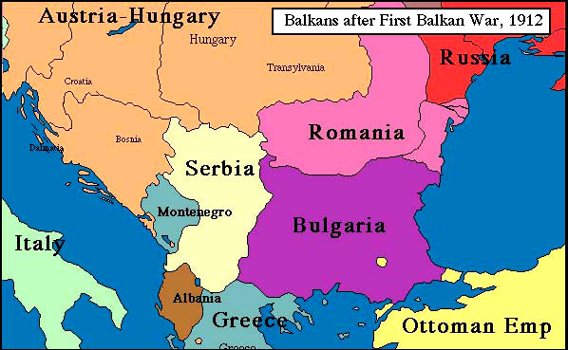
Balkan Savaşları 1912-1913

Slide 8

I.Balkan Savaşı1912-1913
Yunanistan
Bulgaristan
Sırbistan
Karadağ
Osmanlı
Sebep
*Fransız ihtilali sonucu dünyaya yayılan Milliyetçilik Akım'ının etkisi.
*Osmanlı Devleti’nin iyice zayıflaması ve bu durumun Trablusgarp Savaşı’nda açıkça ortaya çıkması.
*Balkanlardaki Slavları Rus tacı altında birleştirmek isteyen Rusya’nın PAN SLAVİZM politikası.
*Osmanlının ilerleyen Batıya ayak uyduramaması, bilim ve teknikte çok geri kalması.
*Rusya’nın SIRBİSTAN-BULGARİSTAN-KARADAĞ-YUNANİSTANI Osmanlıya karşı kışkırtması sonunda balkan savaşları patlak verdi.

Slide 9
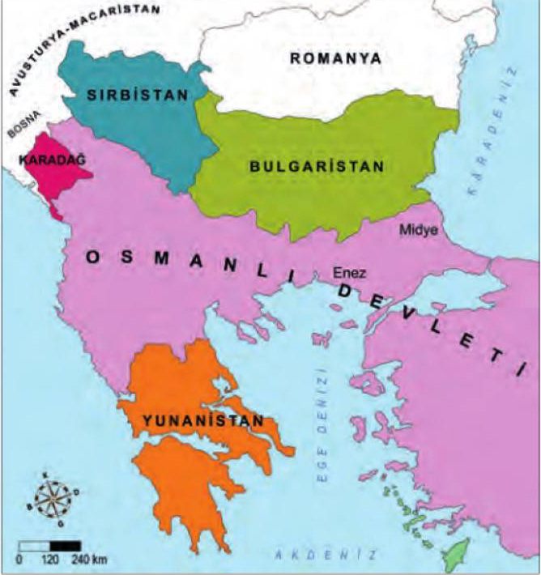
Sonuç
-Osmanlı devleti bütün cephelerde yenildi. Çünkü:
*Savaş öncesi ordunun bir bölümünün terhis edilmesi.
*Komutanlar arasında parti kavgaları.
*Osmanlıda malzeme, silah eksikliği.
*Birlikler arasında haberleşmenin sağlanamaması.
Balkan Savaşları Öncesi OSMANLI HARİTASI

Slide 10
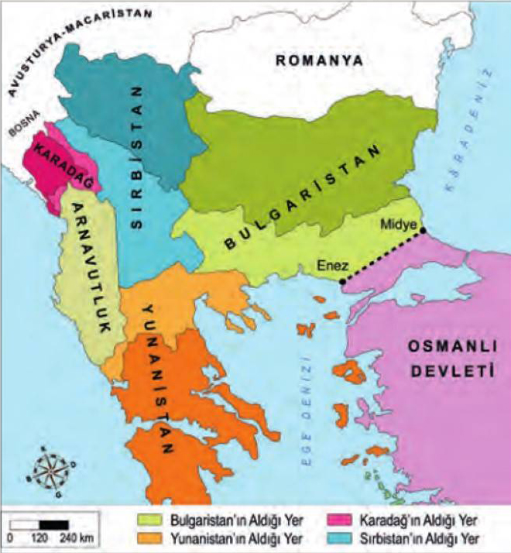

Sonuç
Londra Antlaşması 1913
*Osmanlı Devleti'nin Batı sınırı Midye-Enez hattı olacak.
Bulgaristan: Bütün Trakya'yı ele geçirdi (En fazla toprak alan devlet)
Yunanistan: Ege Adaları,Selanik.Yanya
Sırbistan + Karadağ: Manastır.
Arnavutluk: Karışık ortamdan yararlanarak bağımsızlığını ilan etti.
Balkanlarda Osmanlıdan ayrılan son Ulus Arnavutlardır.

Slide 11
BAB-I ALİ BASKINI 23 Ocak 1913
-Enver Paşa ve İttihat Terakki partisinin bazı üyeleri, bir gurup subay Londra Konferansı devam ederken kabineyi basarak Sadrazam (başbakan) Kamil Paşayı zorla istifa ettirdiler. Bu olaya Bab-ı Ali Baskını denir.
-Bu baskın sonucu :
*Hükümet istifa etti.
*Osmanlıcılık düşüncesi yerini Turancılık düşüncesine bıraktı.
*İttihat Terakki Partisi ve üyeleri ülke yönetimini ele geçirdiler.

Slide 12

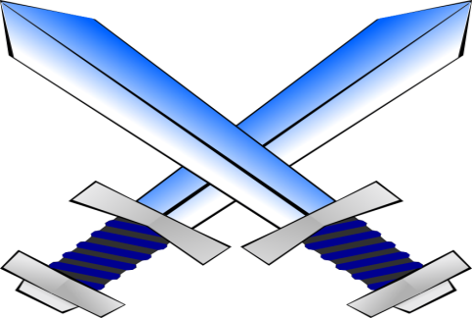
I.Balkan Savaşı 1912-1913 II.Balkan Savaşı 1913
Karadağ
Sırbistan
ROMANYA
Yunanistan
Karadağ
Sırbistan
Bulgaristan
Yunanistan
BULGARİSTAN
OSMANLI
Bükreş Antlaşması 1913
İstanbul Antlaşması 1913
Atina Antlaşması 1913
İstanbul Antlaşması 1914
LONDRA ANTLAŞMASI
Yenildik

Slide 13
II.Balkan Savaşı 3 Haziran-1913
Yunanistan
Sırbistan
Karadağ
ROMANYA
Bulgaristan
Sebep
_ Savaştan sonra Balkan Devletleri'nin Osmanlı'dan aldıkları toprakları paylaşmada anlaşamamaları. Bulgaristan'ın çok toprak alarak büyümesi, Sırbistan ve Yunanistan'ın bunu kabul etmeyerek kendi aralarında Bulgaristan'a karşı birleşmeleri. Diğer taraftan I. Balkan Savaşı'na katılmadığı halde Bulgaristan'ın büyümesinden endişe duyan Romanya'nın da bu oluşuma katıldı.
Sonuç
Osmanlı Devleti, Bulgaristan'ın savaş sırasında Osmanlı sınırında bulunan ordularını batıya kaydırmasını fırsat bilerek Bulgaristan'a saldırdı. Edirne ve Kırklareli'yi geri aldı. Bulgaristan savaşı kaybetti ve barış istedi.

Slide 14
II.Balkan Savaşı Sonunda Yapılan Antlaşmalar
BÜKREŞ ANTLAŞMASI
1913
Bulgaristan x Balkan Dev.
Bulgaristan'ın toprakları paylaşıldı
ATİNA ANTLAŞMASI
1913
Osmanlı x Yunanistan
*Girit Yunanistan'ın
*Yunanistan'daki Türklerin hakları korundu.
*Meriç Nehri sınır
İSTANBUL ANTLAŞMASI
1914
*Osmanlı x Sırbistan
*Sınır maddesi yok
* Türklerin hakları korundu
İSTANBUL ANTLAŞMASI
1913
Osmanlı x Bulgaristan
*Meriç Nehri sınır
*Bulgaristan'daki Türklerin hakları korundu

Slide 15
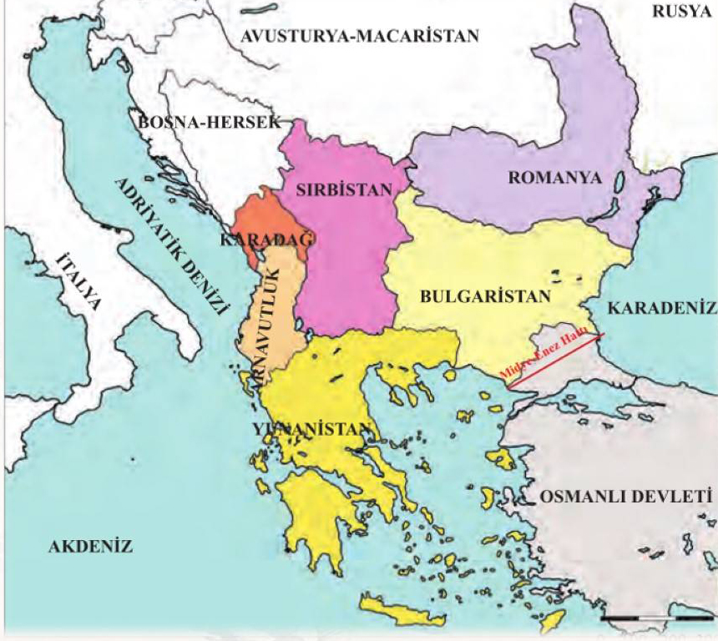
Balkan Savaşları Sonrası OSMANLI HARİTASI

Slide 16
Bölüm 2
I.DÜNYA SAVAŞI

Slide 17
I.DÜNYA SAVAŞI 1914-1918
GENEL NEDENLER
1:Fransız ihtilalinin Dünya devletleri üzerindeki etkisi
(Milliyetçilik akımının etkisi)
2:Sanayi inkılabının Dünya devletleri üzerindeki etkisi
(Sömürgecilik yarışının hızlanması)

Slide 18
Savaş Öncesi Bloklar Ve Savaşın Özel Nedenleri
3´lü İTTİFAK (Anlaşma)
3´lü İTİLAF (Bağlaşma)
Almanya
İngiltere
Sömürge yarışına girince İngiltere ile karşı karşıya geldi.
Büyüyen Almanya'yı ezerek sömürgelerini koruma peşinde.
Avusturya-Macaristan
Fransa
Rusya'nın Panslavizm politikasına karşıdır.
Alses Loren Kömür yataklarını Almanya'dan geri alma peşinde.
Osmanlı YOK !!!!!!!!!!!
İtalya
Rusya
Sömürge yarışına geç girdi.
Sıcak denizlere inme ve Panslavizm'i gerçekleştirme peşinde.

Slide 19
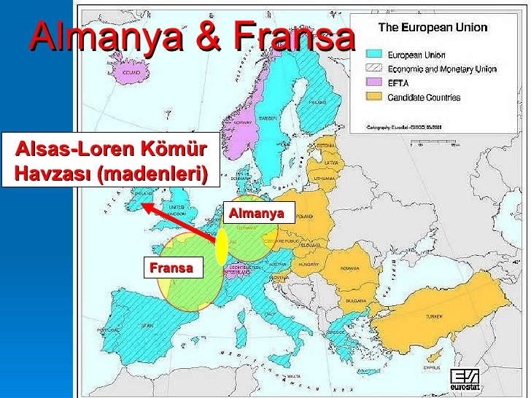

Slide 20
Savaş Başladıktan Sonra Bloklara Katılan Devletler
3´lü İTİLAF (Bağlaşma)
3´lü İTTİFAK (Anlaşma)
İngiltere
Fransa
Rusya
Almanya
İtalya
Daha fazla toprak verildiği için saf değiştirdi
Avusturya-Macaristan
Sırbistan
Rusya'ya bağımlı olma
İtalya
Romanya
Osmanlı
jAPONYA
Uzakdoğu'da sömürge elde etme.
Bulgaristan
KANADA
İngiltere ile siyasi ekonomik ilişkilerini geliştirme.
YENİ ZELANDA
II.Balkan Savaşında kaybettiği toprakları geri alma peşindedir.
AVUSTURALYA
ABD

Slide 21

Savaşın Başlaması
28 Haziran 1914
Avusturya-Macaristan veliahdının Bosna’da Sırp Milliyetçisi tarafından öldürülmesi savaşın başlamasına neden oldu
Haziran 1914)

Slide 22
Savaş Başlayınca Osmanlı Devletinin Durumu
-Tarafsızlığını ilan etti.
-Boğazları kapattı.
-Mebussan Meclisini kapattı.
-Seferberlik ilan etti.
-Orduda Alman subaylara yer verdi.
-Tek taraflı olarak Kapitülasyonları kaldırdı.
Not: Kapitülasyonların kaldırılmasına en büyük tepkiyi Almanya verdi.

Slide 23

Almanya´nın Osmanlıya Yanaşma Nedenleri
-Osmanlının jeopolitik konumundan yararlanmak
-İngiltere'nin sömürgeleriyle bağlantılarını kesme
-Cephe sayısını artırarak savaş yükünü azaltmak
-Osmanlının asker sayısından yararlanmak
-Halifenin gücünden yararlanmak (CİHAT)
-Rusya ile itilaf devletlerinin bağlantısını kesme

Slide 24
Osmanlının Almanya'ya Yanaşma Nedenleri
-İngiltere ve Fransa'ya güvenmemesi.
-İttihat ve Terakkinin Alman hayranlığı.
-Siyasi yalnızlıktan kurtulma isteği.
-Almayanın savaşı kazanacağı düşüncesi
-Eski güç ve itibarına tekrar kavuşma isteği.

Slide 25
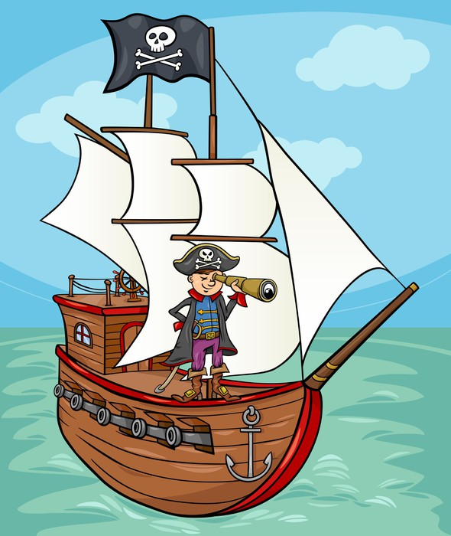
Osmanlının Almayanın Yanında Savaşa Girmesi
*Osmanlı İngiltere'den kaçan iki Alman gemisini satın aldığını bildirdi. Enver Paşanın bilgisiyle
GOBEN
BRESLAV
YAVUZ
MİDİLLİ
Bu 2 gemi Sivastopol ve Odesa adlı Rus limanlarını bombaladı. Böylece savaşa Anlaşma devletleri karşında girmiş oldu.

Slide 26
CEPHELER
B:SAVUNMA
(Onlar Saldırdı)
C:MÜTTEFİKLERE YARDIM
A:SALDIRI
(Biz Saldırdık)
Galiçya
ÇANAKKALE
KAFKAS
Makedonya
IRAK
Romanya
SURİYE
FİLİSTİN
KANAL
(Süveyş)
HİCAZ
YEMEN

Slide 27

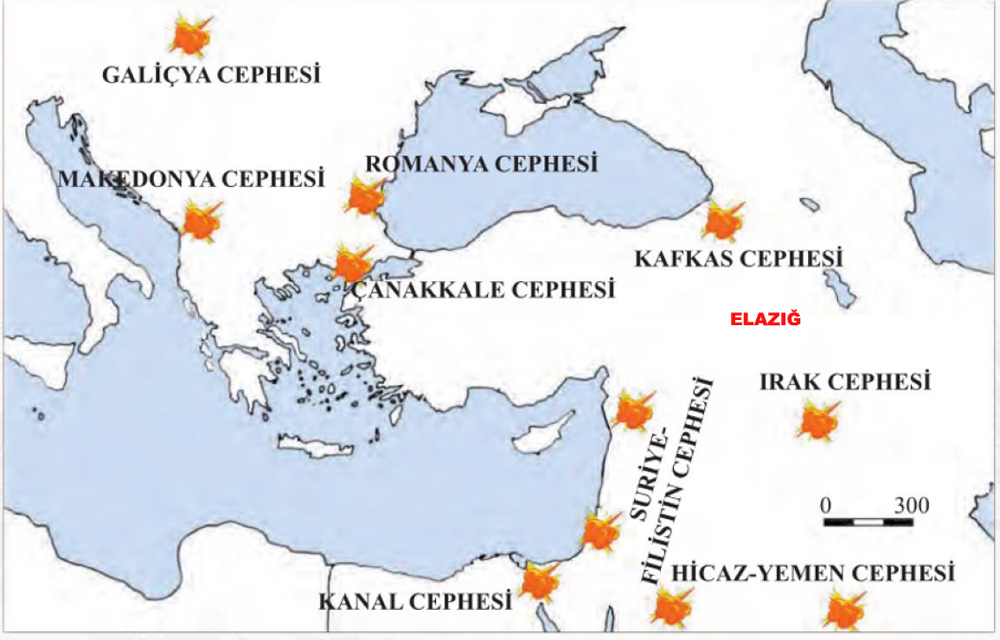
A:SALDIRI (Biz Saldırdık)
Osmanlı
Rusya
Kafkas Cephesi

Slide 28
A:SALDIRI (Biz Saldırdık)
Osmanlı
Rusya
Kafkas Cephesi
*İlk taarruz cephesidir
*Osmanlı devletinin amacı Orta Asya Türkleriyle birleşerek Turan idealini gerçekleştirmekti. Almanya ise bu sayede Kafkas petrollerini ele geçirme arzusundaydı.
*Rusların desteklediği Ermeni çetelerinin Türk köylerine saldırmaları üzerine İttihat ve Terakki Hükümeti Nisan 1915´de TEHCİR (Zorunlu göç)kararnamesini yayınladı. Buna göre Doğu Anadolu bölgesinde yaşaya Ermeniler SURİYE ve FİLİSTİNE zorunlu göçe tabii tutularak bölgedeki Osmanlı halkının güvenliği sağlandı.
*Osmanlı devletinin amacı Orta Asya Türkleriyle birleşerek Turan idealini gerçekleştirmekti. Almanya ise bu sayede Kafkas petrollerini ele geçirme arzusundaydı
*Enver Paşa komutasındaki Osmanlı ordusu Kafkaslardan büyük bir saldırı başlattı. Kış şartları ve salgın hastalıklarla ordu büyük kayıp verdi. Erzurum, Erzincan, Bitlis, Muş, Van ve Trabzon Rusların eline geçti.
Çanakkale cephesinin kapanmasıyla bölgeye gelen 16.Kolordu komutanı Mustafa Kemal Muş ve Bitlisi Rusların elinden aldı.
*Rusya'da Bolşevik İhtilali başladı. Ruslar savaştan çekildiler.

Slide 29
Bresi Litowsk Antlaşması 3 Mart 1918
*Kafkas Cephesi tamamen kapandı.
*Rusya I.Dünya savaşından çekildi.
*1878 Berlin Antlaşmasıyla Ruslara bırakılan KARS-ARDAHAN-BATUM (Vilayeti-Selase) Osmanlıya geri verildi
Yenildiğimiz halde toprak kazandık…

Slide 30
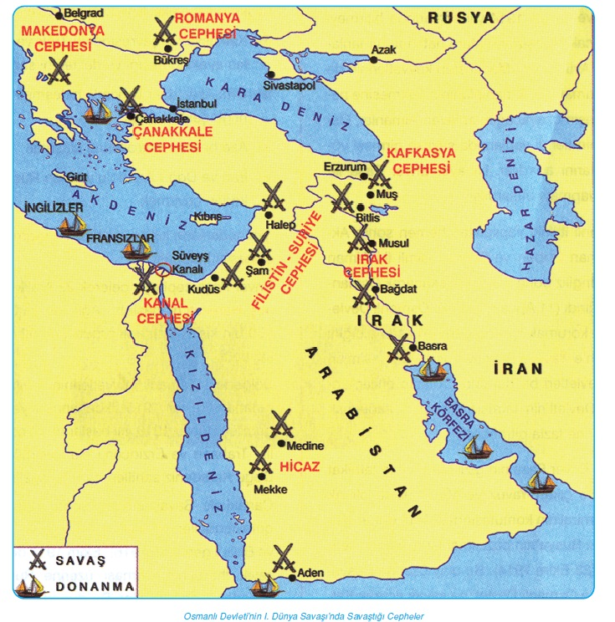
A:SALDIRI (Biz Saldırdık)
Osmanlı
İngiltere
Kanal (Süveyş Kanalı) Cephesi

Slide 31
A:SALDIRI (Biz Saldırdık)
Osmanlı
İngiltere
Kanal (Süveyş Kanalı) Cephesi
*İngilizlerin Hindistan sömürgelerine giden yolunu kesmek ve denetim altına almak.
*Mısırı İngiliz işgalinden kurtarmak amacıyla Almanya'nın etkisiyle açıldı.
*Cemal Paşa komutasındaki Osmanlı ordusunun Süveyş kanalına saldırmasıyla savaş başladı. fakat Osmanlı yenildi.

Slide 32
B:SAVUNMA (Onlar Saldırdı)
İngiltere
Osmanlı
Fransa
Çanakkale Cephesi
Anzak Birlikleri

Slide 33
B:SAVUNMA (Onlar Saldırdı)
İngiltere
Osmanlı
Çanakkale Cephesi
Fransa
Sebepleri:
Anzak Birlikleri
*Boğazları alarak Rusya'ya yardım gönderme.
*Osmanlıyı saf dışı bırakma.
*Savaşı kısa sürede bitirme.
*Balkan devletlerini alınacak bir zaferle etkileyerek kendi yanlarında savaşa sokmak.
-Savaş Şubat 1915´de İngiliz ve Fransız donanmalarının saldırısı ile başladı. İtilaf devletlerinin donanmaları NUSRET MAYIN gemisi´nin boğazı mayınlaması, Osmanlı topçusunun yoğun ateşi ile büyük kayıplar verdi.
-İngiliz ve Fransız sömürgelerinden getirilen ANZAK Birlikleri 1915´de Gelibolu´ya çıkartma yaptı. Mustafa Kemalin komutasındaki 19.Tümen birlikleri Arıburnu,Anafartalar,Conkbayırı cephelerinde büyük başarılar kazandılar.
-İtilaf devletleri geri çekildi.

Slide 34
B:SAVUNMA (Onlar Saldırdı)
İngiltere
Osmanlı
Çanakkale Cephesi Sonuçları
Fransa
Anzak Birlikleri
-Savaş 2 yıl daha uzadı.
- Rusya'daki Bolşevik İhtilali daha da şiddetlendi.
-BULGARİSTAN İttifak devletlerine katıldı böylece Almanya-Osmanlı demiryolu
bağlantısı kuruldu.
-Çanakkale Zaferi KUVAİ MİLLİYE hareketinin başlamasına neden oldu.
-Osmanlı devletinin başarılı olduğu tek cephedir.
-Osmanlı´nın kapanan ilk cephesidir.

Slide 35
B:SAVUNMA (Onlar Saldırdı)
Osmanlı
İngiltere
Irak Cephesi (Basra)

Slide 36
B:SAVUNMA (Onlar Saldırdı)
Osmanlı
İngiltere
Irak Cephesi (Basra)
-En uzun süre savaşılan cephedir.
-İngilizlerin amacı Basra'yı ele geçirerek Osmanlı devletinin Hindistan ile bağlantısını kesmek
-Çarlık Rusya'sına İran üzerinden karadan yardım gönderme.
-Basra petrollerini ele geçirme
-İngilizler 1915´de KUTUL AMAREY´e asker çıkartılar fakat Albay NURETTİN BEYE yenildiler.
-HALİL KURT Paşa komutasındaki Osmanlı ordusu yaptığı karşı taarruz ile İngiliz ordusunun 3/1 yok etti. İngiliz komutan TOWSHEN ile birlikte 18 bin İngiliz askerini 1916 yılında esir aldı.
-İngilizler 1917´de BAĞDATI ele geçirmeleriyle üstünlük İngilizlerin eline geçti.

Slide 37
B:SAVUNMA (Onlar Saldırdı)
İngiltere
Osmanlı
Suriye-Filistin Cephesi
Araplar

Slide 38
B:SAVUNMA (Onlar Saldırdı)
İngiltere
Osmanlı
Suriye-Filistin Cephesi
Araplar
Mekke
Medine
-Osmanlı kuvvetleri bu cephede kutsal toprakları İngiliz işgalinden korumak için savaşmıştır. Ancak Türk ordusu, bir yandan İngiliz ordusuyla savaşırken diğer yandan İngilizlerin bağımsız devlet kurma vaadiyle kışkırttığı Mekke Emiri Şerif Hüseyin liderliğindeki Araplarla savaşmak zorunda kalmıştır.
-Müslüman Arapların İngilizlerle işbirliği yaparak Osmanlı ordusunu arkadan vurması Müslüman toplumların da artık "Ümmetçilik" düşüncesinden uzaklaştığını gösterir.

Slide 39
B:SAVUNMA (Onlar Saldırdı)
Osmanlı
İngiltere
Yemen-Hicaz Cephesi
İngilizler Gazze,Kudüs,Şam,Halepí ele geçirdi,
*Mustafa Kemal Yıldırım Orduları komutanıdır.
*Mustafa Kemal bu cephedeyken Osmanlı devleti Mondros ateşkesini imzalayarak I.Dünya savaşından çekildi.

Slide 40
B:SAVUNMA (Onlar Saldırdı)
1. Galiçya Cephesi: Bulgaristan'a yardım edilmiştir. Rusya ile savaşılmıştır.
2. Makedonya Cephesi: Bulgaristan'a yardım edilmiştir. Sırpları desteklemek için gelen Fransa'ya karşı savaşılmıştır.
3. Romanya Cephesi: Romanya'nın savaşa girmesi üzerine Dobruca, Bükreş ve Tuna'da savaşılmıştır

Slide 41
Gizli Antlaşmalar (bizim haberimiz yok)
1915 Boğazlar
İngiltere,Fransa,Rusya
İstanbul,Boğazlar,Marmara kıyıları RUSYANIN
1915 Londra
İngiltere,Fransa,İtalya
Antalya,Konya,Aydın,İzmir İTALYANIN
1916 Sykes Picot
İngiltere,Fransa
Adana, Hatay, Suriye Kıyıları, Lübnan FRANSANIN
Musul dışındaki tüm Irak İNGİLTERENİN
1916 Mac Mahon
İngiltere,Araplar (Şerif Hüseyin)
Bağımsız bir Arap devleti kurulacak
Petrograt Sözleşmesi 1916
İngiltere,Fransa,Rusya
Sykes Picotu Rusya onaylayacak buna karşılık Doğu Karadeniz RUSYANIN
1917 Saint Jean De Maurienne Ant
İngiltere,Fransa,İtalya
Sykes Picotu İtalya onaylayacak
Rusya'da ihtilal başlayınca Rusya savaştan çekildi ve gizli antlaşmaları dünyaya duyurdu.

Slide 42
ABD´nin I.Dünya Savaşına girmesi
*ABD I.Dünya Savaşı´nın başlarında tarafsızlığını ilan etti.
*Ancak savaş boyunca İngiltere'ye ve Fransa'ya silah satarak oldukça zenginleşti.
*Alman denizaltıları 1916´dan itibaren Amerikan ticaret gemilerine saldırmaya başladı. ABD bu olay üzerine Almanya'ya ültimatom verdi (uyarı).
*ABD başkanı Wilson kendi adını taşıyan ilkeleri yayınladı. İngiltere ve Fransa'ya bu ilkeleri kabul etmesini şart koydu.
*ABD 1917´de Almanya'ya savaş ilan etti.

Slide 43
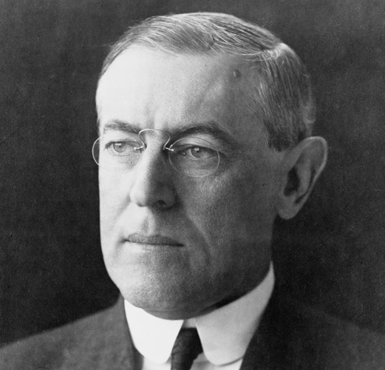
WİLSON İLKELERİ 8 OCAK 1918
Yenenler _______Yenilenlerden
Toprak ve Savaş Tazminatı almayacak.
İngiltere
Avusturya
Macaristan
Fransa
İtalya
Almanya
Osmanlı
Yorum
Yenilmek üzere olan İttifak devletlerinin savaştan daha erken ayrılmalarına yol açtı.

Slide 44
WİLSON İLKELERİ 8 OCAK 1918
-Her ulus çoğunlukta olduğu topraklarda kendi geleceklerini kendileri belirleyerek bağımsız devletlerini kurmalıdırlar.
(Selfdeterminasyon)
Sömürgeciliğe doğrudan karşı olan bu maddeyi İngiltere ve Fransa Mandacılık fikri adı altında yozlaştırmışlardır. Şekil değiştirerek sömürgeciliğe devam ettiler.
Yorum
-Devletler arasındaki anlaşmazlıkları çözümleyecek uluslararası bir örgüt kurulacak.
Bu örgüt Cemiyeti Akvam adı altında kuruldu.
Yorum
Cemiyeti Akvam
Milletler Cemiyeti
Günümüzdeki Birleşmiş Milletlerdir.

Slide 45
WİLSON İLKELERİ 8 OCAK 1918
-Devletler arası gizli antlaşmalar yapılmayacak.
-Devletler arası silahlanma yapılmayacak.
-Alses-Loren Almanya tarafından Fransa'ya verilecek
Hani Yenenler Yenilenlerden toprak alamayacaktı.
Yorum

Slide 46
Osmanlı Devleti İle İlgili Hükümler
-Osmanlı ülkesinde yaşayan Türklere çoğunlukta oldukları bölgelerde egemenlik hakkı verilecek.
*Osmanlı devletinin savaştan çekilmesinin hızlandırmıştır.
*Anadolu'da yapılan işgallere İstanbul hükümetinin tepkisiz kalmasına neden oldu.
*Kurtuluş savaşında Türk halkının ilk zamanlarda yeterli ilgiyi göstermesini önlemiştir
Yorum

Slide 47
Osmanlı Devleti İle İlgili Hükümler
-Osmanlı ülkesinde yaşayan azınlıklara çoğunlukta oldukları bölgelerde egemenlik hakkı verilmelidir.
*Doğu Anadolu Bölgesinde bir ERMENİ Devleti kurma fikri.
Yorum
-Boğazlar bütün devletlere açılmalıdır.
*Osmanlının Boğazlar üzerindeki egemenlik haklarını zedelemektedir.
Yorum

Slide 48
I.Dünya Savaşı Sonunda Yapılan Antlaşmalar
İttifak Devletleri
Ateşkes Antlaşmaları
Bulgaristan
Selanik
Avusturya
Macaristan
Willa Gusti
Osmanlı Devleti
Mondros
Almanya
Rethondes

Slide 49
I.Dünya Savaşı Sonunda Yapılan Antlaşmalar
İttifak Devletleri
Barış
Antlaşmaları
Alses-Loren Fransa'ya verildi.Almanyaya ağır askeri, ekonomik sınırlandırmalar getirildi. Almanlar bu duruma tepki gösterdi ve bu tepki II.Dünya Savaşına giden yolu açmıştır.
Almanya
Versay
Avusturya
Macaristan
Sen Jermen
Avusturya-Macaristan parçalanmış. Toprakları üzerinde Macaristan-Çekostovakya-Yugoslavya devletleri kuruldu.
Bulgaristan
Nöyyi
Batı Trakya Bulgaristan'dan alındı Yunanistan'a verildi.
Osmanlı Devleti
Sevr
Türk halkının Kurtuluş Savaşını başlatmasıyla uygulanamadı.

Slide 50
I.Dünya Savaşının Sonuçları
*Bütün sömürgelerini kaybetti.
*Avrupa'daki topraklarının bir kısmı elinden alındı.
*Ağır ekonomik, askeri kısıtlamalar getirildi.
Almanya
*Topraklarında Avusturya,Macaristan,Çekostovakya,Yugoslavya devletleri kuruldu.
Avusturya-Macaristan İmparatorluğu
Osmanlı İmparatorluğu
*Müslüman Araplarda Osmanlıdan ayrıldılar.
Rusya
*Çarlık Rejimi yıkılarak komünist rejim kuruldu.
İngiltere
*En büyük rakibi Almanya'yı yenerek tüm sömürgelerine el koydu.
İtalya
*Savaşta vaat edilenler yerine getirilmedi kısacası küstürüldü.

Slide 51
I.Dünya Savaşının Sonuçları
*Almanya,Macaristan,Osmanlı,Bulgaristanda Cumhuriyet yönetimleri kuruldu.
*Avrupa haritasına Yugoslavya,Çekostovakya,Litvanya,Estonya,Litvanya,
Ukrayna gibi devletler katıldı.
*Avusturya_Macaristan,Osmanlı gibi imparatorluklar parçalandı.
*İlk defa Denizaltı,Tank,Kimyasal ve Biyolojik silahlar kullanıldı.
*Cephe gerisinde milyonlarca insan ölünce Sivil Savunma Birlikleri kuruldu.
*Sömürgecilik şekil değişti ve yeni ismi Manda ve Himaye oldu.
*İtalya'da Faşistler.Almanyada Naziler iktidara geldi.

Slide 52
Bölüm 3
MONDROS ATEŞKES ANTLAŞMASI

Slide 53
MONDROS ATEŞKES ANTLAŞMASI 30 Ekim 1918
-İttihat ve Terakki Partisinin önde gelenleri:
Sadrazam (başbakan):Talat Paşa
Başkomutan Vekili: Enver Paşa
Harbiye Nazırı (bakanı):Cemal Paşa ülkeyi terk ettiler.
-Bunun üzerine 14 Ekim 1918´de kurulan Ahmet İzzet Paşa Hükümeti itilaf devletlerinden ateşkes istedi.
Mondros'un İmzalanma Nedenleri
-Bulgaristan'ın savaştan çekilmesi üzerine Almanya ile Osmanlı devletinin karayolu bağlantısının kesilmesi.
-Almanya'nın desteği olmadan Osmanlının savaşı sürdürecek gücünün olmaması.
-Wilson ilkelerine duyulan güven.
Limni Adası­nın, Mondros Limanında, Agamemnon Zırhlısında imzalanmıştır Mondros.
-İtilaf Devletleri adına: İngiliz Amiral CALTHORPEN,Osmanlı adına RAUF ORBAY imzaladı.

Slide 54
7.Madde
Bu maddeyle İşgal güçleri Anadolu'yu Yedi=7 bitirdiler
-İtilaf devletleri güvenlikleri tehlikeye düştüğü anda istediği yeri işgal edecektir.
Ülkenin tamamını işgale açmıştır.
Osmanlı Devleti´nin fiilen yıkıldığını kanıtlar.
Gizli Antlaşmaları uygulama amaçlıdır.
Kurtuluş Savaşının gerekçesidir.
Bu madde itilaf devletlerinin Anadolu’da yaptık­ları işgallerin hukuki dayanağı olmuştur
İtilaf Devletleri bu maddeyi ateşkese koya­rak Wilson ilkele­rine ters düşmekten kurtulmuşlar­dır.
Osmanlı ülkesini işgale açık hala getirip ülke bütünlüğünü bozmuştur.
24.Madde
2+4 : 6 Doğu ili
Doğu Anadolu’da 6 ilde (Vilayet-i Sitte) Erzurum, Van, Elazığ, Sivas, Bitlis, Diyarbakır bir karı­şıklık çıktığında itilaf devletleri bu illerin herhangi birini işgal edebilecektir.
Savaş sırasında Rusya'ya vadeliden bu topraklar Sovyet Rusya'nın savaştan çekilmesiyle bu yerlerde bir Ermeni Devleti kurulmak istendi.

Slide 55
3-Çanakkale ve İstanbul boğazları İtilaf devletlerine açık olacak.
3-İstanbul hükümetini baskı altında tutma ve Anadolu ile bağlantısını kesme amaçlı.
4-Toros tünelleri, Telsiz, Telgraf ve kabloların denetimi itilaf devletlerine bırakılacak.
4-İşgallerin önceden duyularak Anadolu halkı tarafından tedbir alınmasına engel olma.
5-Osmanlının demir yolu ve tersanelerinden itilaf devletleri yararlanacak.
6-Osmanlı devleti itilaf devletlerinin esirlerini bırakacak ama itilaf devletleri Osmanlı esirlerini bırakmayacaklar.
7-Anadolu dışında savaşan Osmanlı askerleri en yakın İtilaf devletlerine teslim olacak.
8-İtilaf Devletleri kömür, akaryakıt gibi ihtiyaçlarını Osmanlı ülkesinden karşılayacak.

Slide 56
Mondros'un Uygulanması
İNGİLTERE
FRANSA
İTALYA
YUNANİSTAN
Musul
İlk İşgal Edilen Osmanlı Şehri
Batum
Hatay
Antalya
İzmir
Samsun
Marmaris
Adana
Kars
Bodrum
Urfa
Antep
Maraş
Kuşadası
Urfa
Antep
Maraş
Gizli antlaşmalarla daha sonra Fransa'ya verildi.
Fethiye
Konya

Slide 57
İstanbullun İşgali 13 Kasım 1918
İNGİLTERE
-İngiliz,Fransız,İtalyan ve Yunan savaş gemileri (Ortak Kuvvet) 155 parçalık donanmaları ile Osmanlı Devletinin başkenti olan
İstanbul'u işgal ettiler.
-Bu işgal 2 Ekim 1923 tarihine kadar sürdü. Bu yüzden Kurtuluş Savaşı sürecinde En Uzun İşgal Altında Kalan Şehir:İstanbuldur.
FRANSA
İTALYA
YUNANİSTAN
-İşgallere karşı ilk direniş: HATAY (Dörtyol´da)
yapıldı.

Slide 58
PARİS BARIŞ KONFERANSI 18 Ocak 1919
Amacı
I.Dünya savaşı sonunda yenilen devletlerin durumlarını belirlemek ve bu devletlerle yapılacak barış antlaşmalarının esaslarını belirlemek.
-Konferansa 32 devlet katıldı.
İngiltere,Fransa,Japonya,
Yunanistan konferansta baskın ülkeler oldu. Konferansta etkili olması beklenen ABD ve İTALYA ise istediklerini elde edemediler.
-Konferansta:
*Wilson ilkeleriyle
Cemiyet-İ Akvam´ın kurulmasına.
*Boğazların yönetiminin Uluslar Arası Bir Komisyona bırakılmasına karar verildi.
-Osmanlının topraklarının paylaşılmasında sorun çıktı.
-İngiltere Batı Akdeniz'de Güçlü bir İtalya'nın sömürge yolları üzerinde tehdit olduğunu düşünüyordu.
Bu durum
-İngiltere bu nedenle İzmir'in İtalya'ya değil de Yunanistan'a verilmesini sağladı.
-İtilaf devletleri arasındaki ilk görüş ayrılığıdır.
-Wilson ilkelerinin sömürgecilik yapılmayacak maddesine karşı Manda ve Himaye fikri ilk kez burada ortaya atıldı.

Slide 59
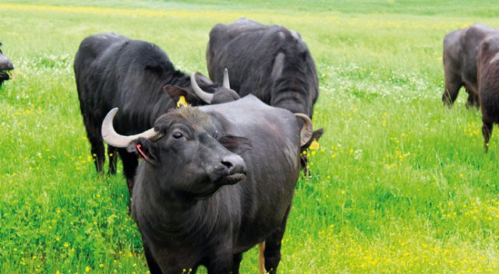
MANDA VE HİMAYE SİSTEMİ
MANDATERİZM
Az gelişmiş ülkeleri kendi kendilerini yönetecek bir düzeye gelene kadar Milletler Cemiyeti adına yönetmek için bazı büyük devletlere verilen yetkidir

Slide 60
İZMİRİN İŞGALİ 15 Mayıs 1919
Batı Anadolu'da Rumların Türkler tarafından katledildiği gerekçesiyle Yunanlılar tarafından işgal edildi.
Hukuk-u Beşer gazetesi yazarı Hasan Tahsin Konak meydanına çıkartma yapan Yunan ordusunun bayraktarını vurdu. Millî mücadelenin ilk kurşunu
İzmir'in İşgali:
*Ulusal bilincin gelişmesine
*İşgallerin geçici değil kalıcı olduğunun anlaşılmasına.
*Yurdun çeşitli yerlerinde protesto,gösteri,mitinglerin yapılmasına neden oldu.
AMİRAL BRİSTOL RAPORU
-İzmir'in işgalinden hemen sonra Osmanlı Devleti ABD başkanı Wilson'a başvurarak İzmir ve çevresinin işgali sırasında Yunanlıların haksız katliamlarını soruşturmak için bir heyet istedi.ABD,İngiliz,Fransız,İtalyan temsilcilerinden oluşan komisyon tarafından oluşturulan rapora göre:
*İzmir'de Rumlara yönelik katliam haberleri yalandır.
*Olayların sorumlusu Yunanlılardır.
*Türk Milli Mücadelesinin Haklılığını Kanıtlayan İlk Uluslararası Belgedir.

Slide 61
Bölüm 4
KUVAYI MİLLİYE HAREKATI

Slide 62
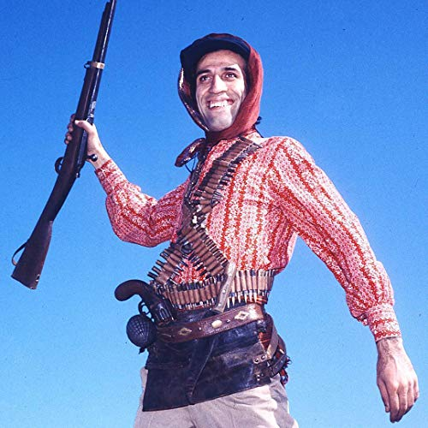
KUVAYIMİLLİYE HAREKETİ
Nedir?
*Yunanistan İzmir'i işgal edince Anadolu'da direniş hareketleri hızlandı. Bu durum Kuvayı-ı Milliye denilen, halk tarafından oluşturulan bölgesel direniş hareketlerini başlattı.
ÇIKIŞ NEDENİ
*I.Dünya Savaşında alınan yenilgi.
*Ordunun Terhis edilmesi.
*Osmanlı devletinin işgallere tepki göstermemesi.
*Azınlıkların işgal kuvvetleriyle birlikte hareket etmeleri.
ÖZELLİKLERİ
*Türk halkı tarafından oluşturuldular.
*Gönüllülük esasına dayanır.
*Askeri disiplin yoktur.
*Merkezden emir almadan hareket ettiler.
*İhtiyaçlarını halktan temin ettiler.
KALDIRILIŞ NEDENLERİ
*Halktan zorla para mal almaları
*Halkı yargılamaları
*Komutanların bireysel hareketleri
*İşgalleri engelleyememeleri

Slide 63
CEMİYETLER
1.Azınlıkların Kurduğu Zararlı Cemiyetler
Mavri Mira
Etnik-i Eterya
*Trakya ve Batı Anadolu'yu Yunanistan'a katıp Büyük Bizans İmparatorluğunu tekrar kurma.
Pontus Rum
Kardos
*Doğu Karadeniz'de Trabzon Rum imparatorluğunu tekrar kurma.
Hınçak
Sütyun
*Doğu Anadolu bölgesinde bir ERMENİ devleti kurma.
Alyans İsrailit
*Filistin'de İsrail Devleti kurma.

Slide 64
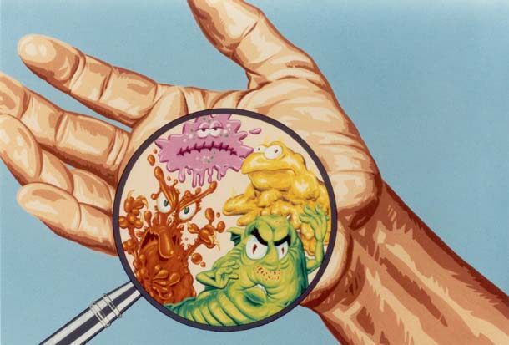
Azınlıkların Kurduğu Zararlı Cemiyetlerin Ortak Özellikleri
-Wilson ilkelerinin Osmanlı azınlıkları ile ilgili hükümleri doğrultusunda kuruldular.
-Osmanlı Devletinden ayrılıp ırkdaşı oldukları devletlere bağlanmak yada bulundukları bölgede bağımsız devletler kurmak istediler.
-Ermeni Patriği, Rum Patriği, Yahudi Hahamı gibi dini liderler önderliğinde örgütlendiler.
-İtilaf devletleri ile işbirliği içinde oldular, onlardan destek aldılar.
-Mondros'un 7.maddesinin uygulatmak için isyanlar çıkarttılar.
Mikroplar

Slide 65
CEMİYETLER
2.Milli Varlığa Düşman (Türklerin Kurduğu) Zararlı Cemiyetler
Sulh ve Selameti
Osmaniye
*Yurdun kurtuluşunu padişah ve halifeye sıkı sıkıya bağlı kalmakla mümkün olduğunu savundu.
Teali İslam
*Kurtuluşu halifenin çevresinde toplanmakla olacağını savundu.
Kürt Teali
*Wilson ilkeleri doğrultusunda Doğu ve Güney doğuda Fransız önderliğinde bir Kürt devleti kurma amacındadırlar.
İngiliz Muhipler
*Seçkin millet olarak gördükleri İngiltere'nin mandasına girme.
*Kurucuları arasında Damat Ferit ve birçok devlet adamı vardır.
Mandacı
*Kurtuluşu ABD mandasına girmekte aradılar.
Mandacı
Wilson Prensipleri
Hürriyet İtilaf
Fırkası
*Diğer bütün zararlı cemiyetleri bünyesinde toplayarak Milli Mücadeleyi yok etme amacındadır.

Slide 66
2.Milli Varlığa Düşman (Türklerin Kurduğu) Zararlı Cemiyetlerin Ortak Özellikleri
-Güçlü bir devletin mandası altına girmeyi savundular
-Hilafet ve Saltanat taraftarlarıdır.
-Ulusal direnişe karşıdırlar.
-TBMM´ye karşı çıkan isyanlarda etkili oldular
Mikroplar

Slide 67
3.Yararlı Cemiyetler
Trakya Paşaeli
*Tarayanın Yunanistana verilmesine karşı kuruldu
İzmir Müdafa-i
Hukuk
*İzmir'in işgalinden önce kuruldu amacı Bölgeyi Yunanlılara vermemek.
İzmir Redd-i
İlhak
*İzmir'in işgalini basın-yayın ve telgraflarla Anadolu'ya duyurma amacında.
Klikyalılar
*Çukurova'da Fransız desteğindeki Ermenilere karşı kuruldu.
Trabzon Müdafa-i
Hukuk
*Trabzon'da Pontus Rum devletinin kurulmasına engel olmak için kuruldu.
*Doğu Anadolu'da Ermeni devletinin kurulmasına engel olmak amaçlandı.
*Erzurum Kongresini topladılar.
*Bölgeden göçü yasakladılar
Doğu Anadolu
Müdafa-i Hukuk
Milli Kongre
*Türklerin haklılığını basın yayınla duyurmaya çalıştı.

Slide 68

3.Yararlı Cemiyetlerin Ortak Özellikleri
-İstanbul hükümetinin işgaller karşısında tepkisiz kalması nedeniyle ortaya çıktılar.
-Basın ve yayın ve propaganda yöntemlerinin etkisiz kaldıklarını görünce silahlı mücadele yöntemine başvurdular
-Temsil ettikleri bölgelerin tarih,coğrafya,nüfusça Türklere ait olduğunu ispatlamaya çalıştılar.
Mikrop Öldüren

Slide 69
Bölüm 5
MİLLİ MÜCADELENİN HAZIRLIK ÇALIŞMALARI

Slide 70
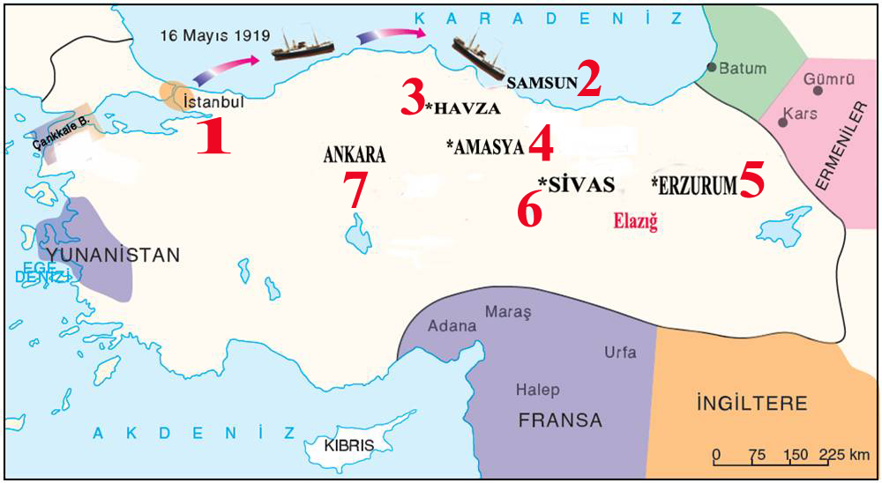

Slide 71
1.Mustafa Kemal´in İstanbul´a Gelişi
-Ateşkesten 1 gün sonra Yıldırım Orduları Komutanlığına atandı. Fakat bu ordu dağıtıldı ve Mustafa Kemal İstanbul'a çağrıldı.13 Kasım 1918´de İstanbul'a geldiği gün İtilaf devletlerinin donanmaları da İstanbul'a giriyordu. Onları görünce
´Geldikleri Gibi Giderler ´dedi.
Oysa aynı kararlılık İstanbul'da hiç kimsede yoktu. Herkesin çözüm çareleri farklıydı. Şöyleki:
*Padişah,hükümet,bazı aydınlar kurtuluşu İngiliz Mandasında aramakta.
*Bazı aydınlar ABD Mandasında aramakta.
*Bazıları Bölgesel kurtuluşu savunmaktaydı.
Bu olumsuz ve karamsar durumda Mustafa Kemal:
*Padişah Vahdettin ile birkaç kez görüştü.
*Meclisi Mebusan içinde taraftar bulmak istedi.
*Fehhi Okyar Bey ile MİNBER Dergisini çıkardı.
Bu girişimlerin hiçbirinden sonuç alamayınca Anadolu'ya geçme yollarını aradı.

Slide 72
-Tam Bu Sırada:
-Samsun ve çevresindeki Rumlar, çeteler kurup bölgeyi ele geçirmek istediler. Bunun sonucunda da Türkler kendi bölgelerini korumak için örgütlü mücadeleye giriştiler.
-Rumlar Mondros'un 7.Madesini devreye sokabilmek için Türklerin kendilerini katlettiklerini ileri sürerek İtilaf devletlerinden yardım istediler.
-İtilaf devletleri Osmanlı devletine baskı yapmaya başlayınca Osmanlı Hükümeti bölgeye bir müfettiş gönderme kararı aldı ve bu görev Mustafa Kemale verildi.
9.ORDU MÜFETTİŞLİĞİ
-Bütün Doğu Karadeniz ve Doğu illerindeki askeri ve sivil amirlere emir verebilir.
*Yetki bölgesindeki huzuru sağlama.
*Ordunun ve halkın elindeki silahların toplanması.
Görevi:

Slide 73
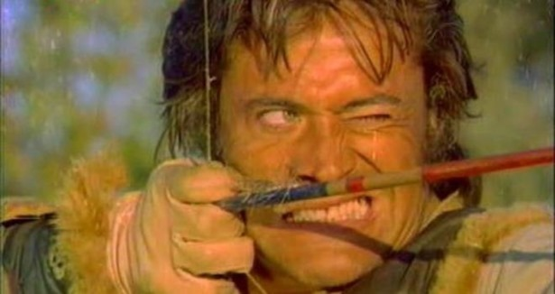
2.Mustafa Kemal´in SAMSUN´A Çıkışı 19 Mayıs 1919
-16 Mayıs 1919´da yardımcılarıyla birlikte İstanbul'dan BANDIRMA VAPURU ile hareket etti. 19 Mayısta Samsuna çıktı ve İstanbul hükümetine bir RAPOR gönderdi.
*Türk Ulusal Kurtuluş Savaşının fiilen başladığı tarih 19 Mayıs 1919´dur
UYARDIM
SAMSUN RAPORU 22 Mayıs 1919
-Rumlar siyasi emellerinden vazgeçerlerse olaylar durur.
-Türklerin yabancı mandasına ve kontrolüne ihtiyacı yoktur.
-İzmir'in Yunanlılar tarafından işgali haksızlıktır.
Bu işgal kabul edilemez.
-Mustafa Kemal çalışmalarını bitirdikten sonra daha güvenli olan Havzaya yöneldi.
Çıktı OK Yaydan

Slide 74

3.Havza Genelgesi 22 Haziran 1919
-İtilaf devletleri Mondros Ateşkesine dayanarak basına sansür uyguladılar. Bunun sonucunda Türk halkının büyük bir kısmı İzmir'in İşgalinden habersizdi bu durum İtilaf devletlerinin işini kolaylaştırdı.
-Mustafa Kemal Havza Genelgesi ile İzmir'in İşgalini tüm yurda duyurmak ve Milli bilinci uyandırarak tepkiyi yurdun her tarafına yaymak istedi.
Maddeleri:
*Başta İzmir olmak üzere tüm işgaller protesto mitingleriyle kınanmalı.
*Protesto mitingleri sırasında Azınlıklara kötü davranılmamalı.
Amaç:Mondrosun 7.madesinin uygulanmasını engellemek.
-Genelge İtilaf devletlerinin tepkisini çekti ve İstanbul Hükümetine yaptıkları baskı sonucu Mustafa Kemal İstanbul'a çağrıldı

Slide 75


4.Amasya Genelgesi 28 Mayıs 1919
1.
Gerekçe
*Vatanın bütünlüğü milletin bağımsızlığı tehlikededir.
*Bölgesel kurtuluşu çare olarak görenlere bir uyarıdır.
2.
Gerekçe
*İstanbul hükümeti görevini yerine getirmemekte bu milletimizi yok saymadır.
*İstanbul hükümetine bir uyarıdır, eleştirilmiştir.
*Askeri ve milli örgütler dağıtılmayacak silahlar teslim edilmeyecektir.
*Mondros'un maddelerinin uygulanmayacağını bildirir.

Slide 76
Amaç
Yöntem
*Milletin bağımsızlığını yine milletin azmi ve kararı kurtaracaktır.
*Milletin bağımsızlığını kurtarmak: AMAÇ
*Millet kurtaracak: YÖNTEM
*Milletin kararı: ULUSAL EGEMENLİĞE DAYALI yeni bir devletin kurulacağının kanıtıdır.
*Milletin durumunu dünyaya duyurmak için her türlü etkiden uzak milli bir heyetin varlığı gereklidir.
*TEMSİL HEYETİNİN oluşturulması ilk kez istendi.
-Bunun için Anadolu'nun en güvenli yeri SİVASTA ulusal bir kongre toplanacak
-Bu kongreye her ilden 3 delege seçilip gönderilecek.
-Delegeleri Müdafaa-i Hukuk ve Reddi İlhak dernekleri seçecektir.(Amaç milletin güvenini kazanmış ve Milli Mücadele yanlılarının seçilmesinin sağlamak).
-Doğu illeri adına Erzurum'da bir Kongre düzenlenecek.

Slide 77
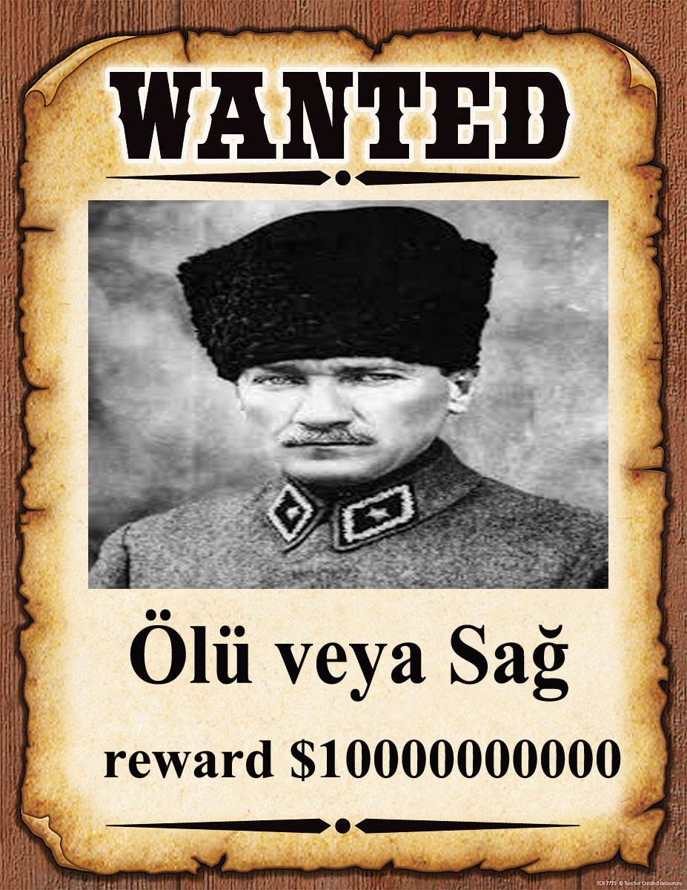
Önemi
-İstanbul Hükümeti yok sayıldığından bu bir İhtilaldir.
-Türk Kurtuluş Savaşının Amacı, Gerekçesi ve Yöntemi belirtilmiştir.
Sonuçları
-Genelgenin ardından işgallere karşı mitingler artı.
-İç İşleri Bakanı Ali Kemal, yayımladığı bir emirle
Mustafa Kemali görevden aldı.
-Mustafa Kemal 8 Temmuz 1919´da hem görevi olan
9.Ordu müfettişliğinden hem de askerlikten istifa
ederek Sine-i Millete döndü.

Slide 78
5.Erzurum Kongresi 23 Temmuz-7 Ağustos 1919
Kim
Topladı
Doğu Anadolu Müdafaa-i Hukuk Cemiyeti
VE
Trabzon Muhafaz-i Hukuk Cemiyeti
Hangi Amaçla Toplandı
*Doğu Anadolu'daki Ermeni faaliyetlerine ve
katliamlarına karşı bölgede birliği sağlamak.
Neden Bölgesel Amaçlı Toplandığı Halde Ulusal Kararlar Alındı
1.Mustafa Kemal Kongre başkanı seçildi.
2.Kongrede alınan 1.maddeye bakın lütfen.

Slide 79
-Milli sınırlar içinde Vatan bir bütündür parçalanamaz.
*Ulusal bir karardır, Misak-I Milliye temel teşkil etti.
-İstanbul Hükümeti üzerine düşeni yapmazsa Anadolu'da geçici bir Hükümet kurulacak.
*Yeni bir Hükümetin kurulması Yeni bir Devletinin kurulacağının kanıtıdır.
-Milli Kuvvetleri Etkin, Millî iradeyi Egemen kılmak esastır.
*Milli Kuvvetleri Etkin Kılmak: MİLLÎ BAĞIMSIZLIĞI SAĞLAMA
*Milli İradeyi Egemen Kılmak: ULUSAL EGEMENLİK (Cumhuriyete)geçileceğin kanıtıdır.
-Manda ve Himaye kabul edilemez.
*Mandacılık fikrine ilk tepkidir bu Tam Bağımsızlığın sağlanmak istendiğinin kanıtıdır.
-Azınlıklara siyesi hâkimiyet ve sosyal dengemizi bozucu haklar verilemez.
*Egemenliğimizi zedeleyici durumlara karşı çıkıldı.

Slide 80
-Mebussan Meclisinin toplanması için çalışılacaktır.
*Halk egemenliğini etkin kılma
-TEMSİL HEYETİ oluşturuldu.
*Başkanlığına Mustafa Kemal getirildi.
*İlk aşamada delege sayısı 9
*Sivas Kongresinde delege sayısı 15´e yükseltildi.
*Hükümet gibi çalışacaktır.
*TBMM açılınca görevi sona erdi.
- Bağımsızlığımıza ve yurdumuzun bütünlüğüne saygı duyulduğu sürece herhangi bir devletin teknik, sanayi ve ekonomik yardımları kabul edilebilir.

Slide 81
BALIKESİR KONGRESİ
26-30 Temmuz 1919
ALAŞEHİR KONGRESİ
16-25 Ağustos 1919
*Hacım Muhiddin tarafından düzenlendi.
*Seferlik hali devam edecek.
*Askerlik vatan hizmeti olarak devam edecek.
*Padişaha bağlılık bildirilmiştir (Bu durum milli egemenliğe ters düşer
*Hacım Muhiddin tarafından düzenlendi.
*Balıkesir Kongresinin kararları kabul edildi.
*Yunanlılara karşı itilaf devletleriyle görüşülebileceği ortaya atılmıştır(Manda zihniyetine sıcak bakılmış bağımsızlığa ters düşer)
-Bölgesel kararlar alındı.
-Faaliyetlerinde Mustafa Kemalin katkısı yoktur.
-Padişaha bağlılık bildirildi.
-Sivas Kongresi ile birlikte milli direnişe katıldılar.

Slide 82
Kongre Öncesinde ve Sırasında 3 önemli Sorun yaşandı
6.Sivas Kongresi 4-11 Eylül 1919
ELAZIĞ
(gaggoş)
Valisi Ali´Galip´in Kongreyi Engelleme Girişimi
Mustafa Kemal´in Başkanlık Sorunu
Manda ve Himaye Tartışmaları

Slide 83
Sorun 1:
Mustafa Kemalin kongre başkanlığına bir gurup karşı çıktı.Sonuçta Mustafa Kemal oyların büyük çoğunluğunu alarak kongre başkanlığına seçildi
Sorun 2:
İstanbul hükümeti (Damat Ferit)kongrenin toplanmasını engellemek için Elazığ Valisi Ali Galip´i görevlendirdi ama Ali başarısız oldu
Sorun 3:
Manda ve Himaye Fikri gündeme getirilmiş büyük tartışmalardan sonra kesin olarak reddedilmiştir

Slide 84
KARARLARI
-Erzurum Kongresinin Kararları olduğu gibi bu kongrede de kabul edildi.
Erzurum Kongresinden Farklı Maddeleri
-Ülkedeki bütün Yararlı Cemiyetler ANADOLU ve RUMELİ MÜDAFA-İ HUKUK adı altında birleştirildi.
-Batı Cephesi Kuvayımillîye Komutanlığına ALİ FUAT CEBESOY getirildi.
-Basın ve propaganda için İRADE-İ MİLLİYE Gazetesi çıkartıldı.

Slide 85
Erzurum Kongresi
1.Toplanış Şekli BÖLGESEL, Alınan kararlar ULUSALDIR
2:Toplanma kararı AMASYA GENELGESİNDE alındı.
3:Kongre başkanlığına Mustafa Kemal seçildi.
4:Bölgesel olarak toplanan Kongreye MK başkan seçildi
5:Katılan delege 56,Temsil kurulu üye sayısı 9
6:Manda himaye anlayışına ilk tepki gösterildi.

Slide 86
Sivas Kongresi
1.Toplanış şekli ULUSALDIR. Alınan kararlar ULUSALDIR.
2:Toplanma kararı AMASYA GENELGESİNDE alındı
3:Kongre başkanlığına Mustafa Kemal seçildi.
4:Ulusal olarak toplanan Kongreye MK başkan seçildi
5:Katılan delege 38,Temsil kurulu üye sayısı 15
6:Manda himaye anlayışına kesin olarak reddedildi.

Slide 87
İstanbul (Damat Ferit Paşa)Hükümetinin Sivas Kongresine Karşı Tutumu
-Damat Ferit Hükümeti Sivas Kongresini engellemek ve Mustafa Kemali tutuklamak için Elazığ Valisini görevlendirdi. Ancak Ali Galip başarısız oldu.
-Bu olayın ardından İstanbul'la her türlü haberleşme kesildi.22 gün süren bu eylem sonunda
Damat Ferit Hükümeti istifa etti yerine ALİ RIZA PAŞA HÜKÜMETİ kuruldu.
-Ali Rıza Paşa Hükümeti Milli Mücadele hareketine daha sıcak, dostane baktı ve Mustafa Kemal ile görüşme isteğinde bulundu.
Damat Ferit Paşa Hükümetinin istifa etmesi Temsil Heyetinin İlk Siyasi Başarısıdır.
UYARDIM

Slide 88
Amasya Görüşmeleri 20-22 Ekim 1919
-İstanbul Hükümeti adına
Bahriye Nazırı SALİH PAŞA
-Temsil Heyeti adına
MUSTAFA KEMAL
. -İstanbul Hükümeti Erzurum ve Sivas Kongrelerinin kararlarını kabul edecek.
-Anadolu ve Rumeli Müdafaa-i Hukuk Cemiyeti İstanbul hükümetince resmen tanınacak.
-Temsil kurulunun onayı ve rızası alınmadan İstanbul hükümeti barış görüşmelerine katılmayacak herhangi bir anlaşma imzalayamayacak
?
-Mebusan Meclisi hemen toplanacak hükümet işleri bu meclisin denetiminde yapılacak.
-Meclisin İstanbul'da toplanması uygun değildir.
Sevr Antlaşmasını bizim haberimiz olmadan imzaladılar acaba o yüzden mi Sevr Antlaşması geçersizdir.
*Alınan kararlar içerisinde sadece, Osmanlı Mebusan Meclisinin toplanması kararı uygulandı.
*İstanbul Hükümeti Temsil Heyetini Resmen tanımıştır.
Önemi

Slide 89
7.Temsil Heyetinin Ankara'ya Gelmesi 27 Aralık 1919
Neden Ankara'ya Gelindi ?
*İstanbul'da toplanacak olan Mebusan Meclisinin çalışmalarını daha yakından izlemek ve gerektiği zaman Temsil Heyetinin istek ve kararlarını hızlı bir şekilde Meclise iletmek.
*İstanbul ile Demiryolu bağlantısının olması.
*Batı cephesine yakın olması.
*Anadolu'nun ortasında güvenli bir yer olması.
*İstanbul ile haberleşme olanaklarının daha iyi olması

Slide 90


Son Osmanlı Mebusan Meclisinin Toplanması 12 Ocak 1920
-Mustafa Kemal yapılan seçimlerde ERZURUM millet vekili seçildi.
-Meclisin kendi istekleri doğrultusunda karar alacağından emin olan İtilaf Devletleri bu seçimlere müdahale etmedi.
İstanbul da toplanan bu meclise katılmayan Mustafa Kemal ANKARADA arkadaşlarından İstanbul'da Mebuslar Meclisinde Şu kararların alınmasını istedi
Beni Meclis Başkanı Seçin
Meclis dağıtılırsa başkanlık sıfatıyla meclisi istediği yere taşıyabilir.
Seçilemedi.
Mecliste Müdafa-i Hukuk Gurubu Oluşturun.
Bağımsızlık yolunda kararlar alınmasını sağlamak.
Oluşturulamadı.
Misakı Milliyi Kabul edin
Milli Mücadeleye yasallık kazandırma.
Kabul edildi.
Sebebi
Sebebi
Sebebi
Sonuç
Sonuç
Sonuç

Slide 91
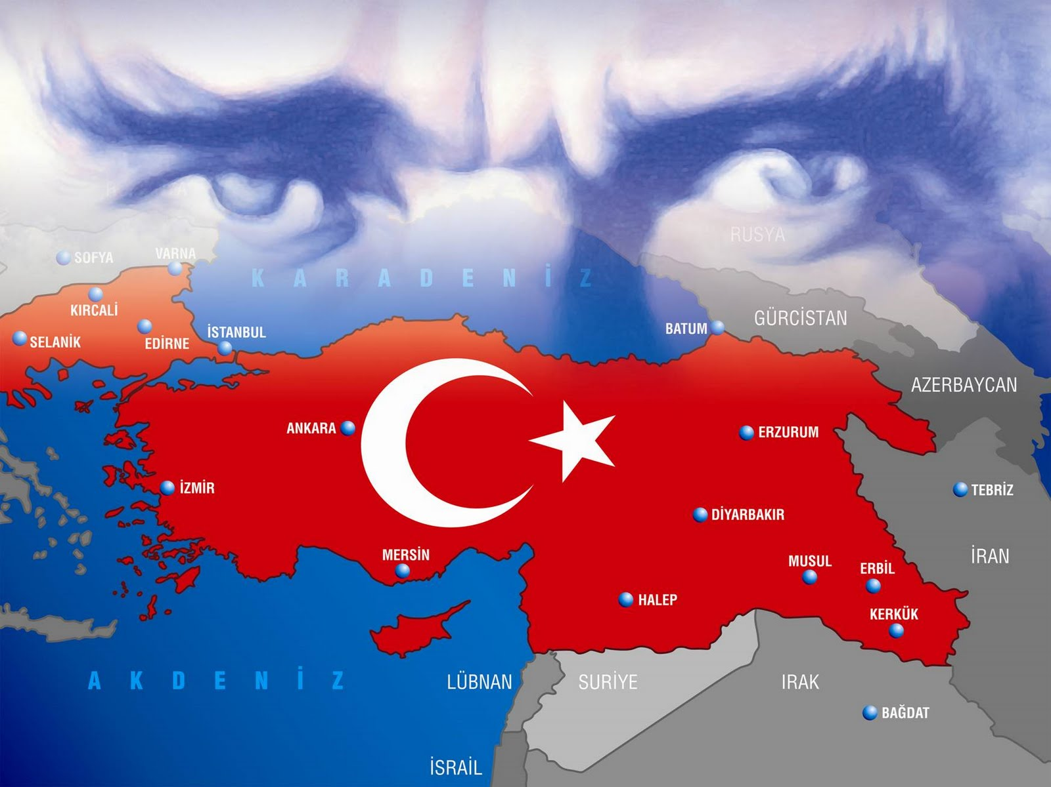
MİSAKIMİLLİ KARARLARI 28 Ocak 1920

Slide 92
-Milli sınırlar içinde vatan bir bütündür bölünemez.
-Kars,Ardahan,Batum ve Batı Trakya da halk oylaması yapılmalıdır.
-Arapların yaşadığı yerde halk oylaması yapılmalıdır.
SINIRLAR
BOĞAZLAR
-Boğazların güvenliği sağlanırsa dünya ticaretine açık olacak.
AZINLIKLAR
-Azınlıklara tanınan haklar çevre ülkelerdeki Müslümanlara tanınan haklar kadar olacak.
KAPİTÜLASYONLAR
Kapitülasyonlar kaldırılacak. Dış borçlar ödenecek.
Özkan Hoca Formül
Batı Trakya
Boğazlar ticarete açılacak
Halk oylaması yapılmalıdır
Arap Toprakları
Azınlıklara ayrıcalık verilemez.
Kars,Ardahan,Batum
Kapitülasyonlar kaldırılacak

Slide 93
Sonuçları
İtilaf devletleri hiç beklemedikleri bu kararlar karşısında şunları yaptılar:
*Önce Osmanlı hükümetine baskı uygulayarak kararları iptal etmek istediler.
*Misakı Milli Kararlarını iptal etmeyen Ali Rıza Paşa Hükümetini istifa ettirdiler.
*İstanbul'u İşgal ettiler.
İstanbullun Resmen İşgali 16 Mart 1920
-16 Mart 1920´de İtilaf devletlerince Resmen işgal edildi.
-Mebuslar Meclisi itilaf askerlerince basılıp 150 kadar milletvekilini Malta'ya sürgüne gönderdiler.
-Bazı askerlerimizi şehit ettiler.
-İstanbul'da sıkı yönetim ilan ettiler.
Sonuçları
-Osmanlı Devleti FİİLEN sona erdi.
-Damat Ferit Paşa Hükümeti tekrar kuruldu.
-Mebusan Meclisi bir daha açılmamak üzere Padişah tarafından kapatıldı.
-Ankara'da TBMM´nin açılmasına yol açtı.

Slide 94
I.TBMM´nin Açılması 23 Nisan 1920
En yaşlı üyesi Sinop milletvekili Şerif Beyin başkanlığında açılan meclise ilk oturumunda Mustafa Kemal, başkan seçilmiştir.
1:Hükümet kurmak gereklidir.
1:İstanbul hükümeti yok sayılmıştır.
2:TBMM´nin üstünde hiçbir güç yoktur.
2:Padişah ve İstanbul hükümeti yok sayıldı.
3:Geçici bir hükümet başkanı atamak doğru değildir.
3:TBMM´nin sürekliliği, bağımsızlığı vurgulanmıştır.
4:Yasama,Yürütme,Yargı TBMM ye aittir.
4:Güçler birliği ilkesi belirlendi. Hızlı karar alınması sağlanıldı.
5:Meclisin başkanı hükümetinde başkanıdır.
5:Meclis Hükümeti sistemi belirlendi. Meclis Başkanı hükümetinde başkanıdır (Yasama, Yürütme)
6:Padişah ve Halife baskı ve zordan kurtulduktan sonra Meclisin düzenleyeceği karara göre yerini alır.

Slide 95
I.TBMM´nin Özellikleri
*Bir ihtilal Meclisidir.
Kanıtı
Osmanlı yönetimini yok sayan karar alması
*Savaş Meclisidir.
Kanıtı
Kurtuluş Savaşını gerçekleştirmesi
*Kurucu Meclistir.
Kanıtı
1921 Anayasasını yapması(Yeni anayasa yapan Meclise Kurucu Meclis denir.
*Olağanüstü Yetkili Meclistir.
Kanıtı
Yasama, Yürütme ve Yargı yetkilerini üzerine alması.
*Ulusal Meclistir.
Kanıtı
Azınlık milletvekillerine yer verilmemiştir.

Slide 96
I.TBMM´nin Çalışmaları
1:Düzenli Orduyu kurdu.
2:1921 Anayasasını Hazırladı.
3:İstiklal Marşını kabul etti.
4:İstiklal Mahkemelerini kurdu.
5:Hıyaneti Vataniye Kanununu çıkardı.
6:Firariler Kanununu çıkardı.
7:Başkomutanlık Yasasını çıkardı.
8:Londra Konferansına katıldı.
9:Mudanya Ateşkesini imzaladı.
10:Saltanatı Kaldırdı.
11:Lozan Barış Antlaşmasının bir bölümüne katıldı.
12:Ayaklanmaları bastırdı.

Slide 97
Bölüm 6
TBMM HÜKÜMETİNE KARŞI AYAKLANMALAR

Slide 98
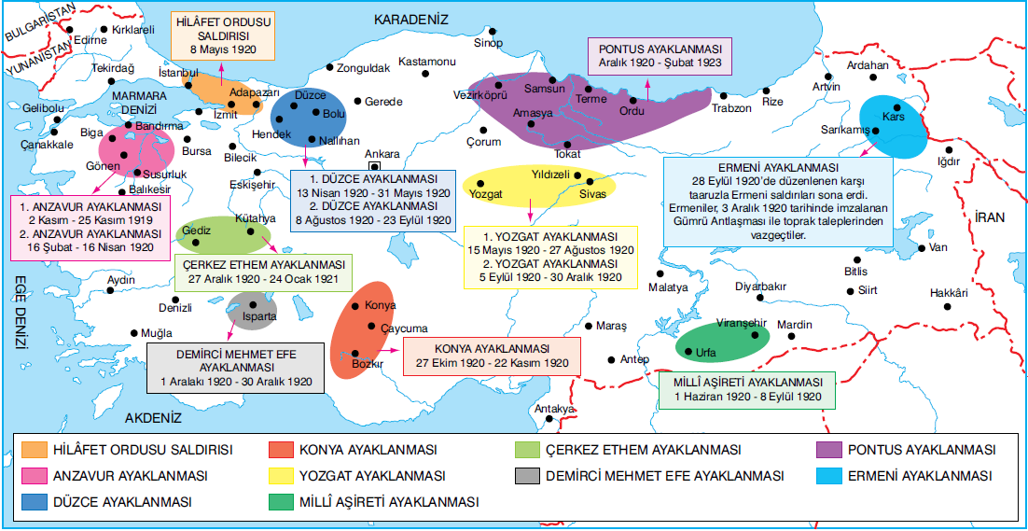

Slide 99
TBMM´ye Karşı Çıkan İsyanlar
Sebebi
-İstanbul hükümetinin kışkırtmaları.
-Kuvai Milliyenin zorla halktan para ve yiyecek toplaması.
-Azınlıkların işgalcilerle işbirliği yapmaları.
-Uzun süren savaşların halkı bıktırması ekonominin bozuk olması.
-Bazı toprak ağalarının güçlerinin ellerinden alınacağı endişesi.
Sonuç
-Milli mücadelenin kazanılması gecikti.
-Düzenli ordunun kurulması hızlandı.
-Damat Ferit Paşa vatan haini kabul edildi.
-29 Nisan 1920’ Hıyanet-i Vataniye Kanunu çıka­rıldı.
-18 Eylül 1920’de İstiklal Mahkemeleri kuruldu.

Slide 100
A.İstanbul Hükümetinin Çıkardığı İsyanlar
B.İstanbul Hükümeti ve İtilaf Devletlerinin Çıkardıkları Ayaklanmalar
C.Kuvayı Milliye Komutanlarının Çıkardıkları Ayaklanmalar
1.Ahmet Anzavur İsyanı
Bozkır Zeynel Abidin
Demirci Mehmet Efe
Saray tarafından kendisine paşalık rütbesi verilen Ahmet Anzavur İngiltereninde desteğini alarak Balıkesir çevresinde ayaklanama çıkardı
Bolu-Düzce
Yunanlılara karşı başarılı mücadeleler vermiş olan Mehmet Efe, düzenli ordu kurulurken ilk gün­lerde düzenli ordunun emrine girmek istemediği için ayaklandı.
Çapanoğulları
Delibaş Mehmet
Cemil Çeto
2.Kuvay-ı İnzibatiye
(Halifelik Ordusu) İsyanı
Milli Aşiret
Çerkez Ethem
Koçgiri
Çerkez Ethem düzenli ordunun emrine girmeyerek isyan etmiştir.
Osmanlı Subaylarından oluşturulan bu ordu Adapazarı çevresindeki halkı ayaklandırdı.
Ali Batı
Çopur Musa

Slide 101
TBMM´nin İsyanlara Karşı Aldığı Önlemler
-İstanbul ile ilişkiler kesildi.
-İstanbul hükümetinin icraatları yok sayıldı.
-Damat Ferit'in isteğiyle Şeyhülislam Dürrizade Efendinin fetvalarına karşı ; Ankara müftüsü Rıfat Börekçi karşı fetva yayınladı.
-Damat Ferit Paşa vatan haini kabul edildi.
-29 Nisan 1920’ Hıyanet-i Vataniye Kanunu çıka­rıldı
-18 Eylül 1920’de İstiklal Mahkemeleri kuruldu
-Halka doğru haber verilmesi için ANADOLU AJANSI kuruldu

Slide 102
Bölüm 7
SEVR ANTLAŞMASI
10 Ağustos 1920

Slide 103
Sevr Antlaşması 10 Ağustos 1920
İmzalanma Süreci
Osmanlı Devleti ile I.Dünya Savaşı sonrası imzalanan barış antlaşmasıdır.
*Şartları San Remo Konferansında belirlendi.
*Şartları çok ağır olduğundan İstanbul Hükümetince imzalanmak istenmedi.
*Sevri zorla kabul ettirmek isteyen Yunan Ordusu karşısında Kuvayı Milliye ordusu başarısız olunca İstanbul Hükümeti İmzalamak zorunda kaldı.

Slide 104
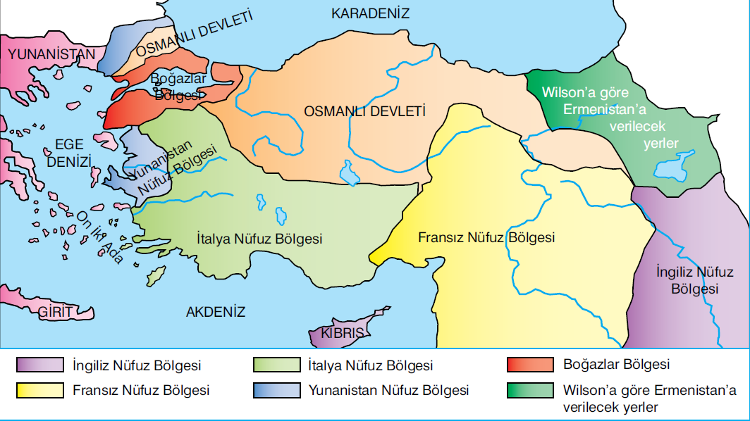

Slide 105
Maddeleri
-İstanbul Osmanlının başkenti olarak kalacak, ama Osmanlı antlaşma şartlarına uymasa İstanbul da alınacak.
-Boğazlar savaş zamanında bile bütün devletlerin gemilerine açık kalacak ve boğazları Boğazlar komisyonu yönetecek.
-Azınlıklara her alanda geniş haklar verilecek.
-Kapitülasyonlar devam edecek.
-Doğu Anadolu bölgesinde Kürdistan ve Ermenistan devletleri kurulacak.
-Osmanlı askeri 50 bini geçmeyecek.
Yunanistan
İzmir, Doğu Trakya
Fransa
Mardin,Urfa,Antep,Suriye
Sanki Misak-ı Millinin İntikamını almak istemişler….sizce
İngiltere
Musul,Arabistan
İtalya
Rodos,12 Ada

Slide 106
Anlaşmanın Genel Özellikleri
*Ölü doğmuştur.
Neden
TBMM ve Türk Halkı tarafından reddedilmiştir.
Meclis tarafından onaylanmamıştır. Çünkü Meclis kapatılmıştı.
*Hukuken geçersizdir.
Neden
Halka savaşmaktan başka bir yol olmadığını açıkça göstermiştir.
*Mücadele azmini Güçlendirdi
Neden
*İstanbul Hükümeti bu antlaşmayı imzalayarak
-Misak-ı Milliye
-Ulus İradesine
-Ulusal Bağımsızlığa aykırı hareket etmiştir.

